Slide 1
生物传感器介绍

Slide 2
什么是生物传感器？
传统传感器构成
生物传感器构成
敏感元件
（由化学或物理敏感材料制成）
敏感元件
(由生物敏感材料制成)
外部信号
外部信号
能量转换元件
能量转换元件
信号变换电路
信号变换电路
电信号
电信号

Slide 3
生物传感器的分类
根据敏感元件的类型分类：
酶传感器（敏感元件：酶）
微生物传感器（敏感元件：微生物个体）
细胞传感器（敏感元件：细胞器）
组织传感器（敏感元件：动植物组织）
免疫传感器（敏感元件：抗原或抗体）
根据能量转换电路的类型分类：
生物电极传感器（转换电路：电化学电极）
半导体生物传感器（转换电路：半导体电路）
光生物传感器（转换电路：光电转换器）
热生物传感器（转换电路：热敏电阻等）
压电晶体生物传感器（转换电路：压电晶体等）
根据被测目标与识别元件的相互作用方式的类型分类：
生物亲和型
代谢型
催化型

Slide 4
生物传感器介绍——以新冠检测为例
目前使用最广泛的新冠检测手段是核酸检测法，其中最常用的两种检测方式是病毒核酸特异基因检测和病毒基因组测序这两种方法。
在检测的过程中，需要用PCR的手段来扩增遗传物质，使遗传物质的浓度达到一定值之后，才可以进行特异序列的检测。
我们高中都学习过，PCR的过程持续时间比较长，所以核酸检测的时间也会很漫长。使用快速的生物传感器进行新冠检测，就能为核酸检测节省大量的时间，方便利用核酸检测的结果对被测试者进行快速的处置。

Slide 5
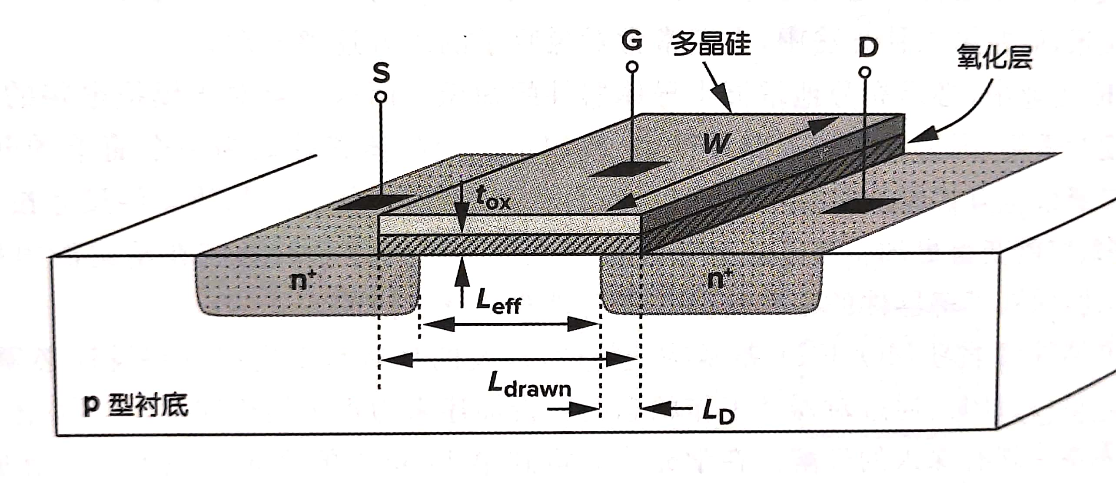
用于新冠检测的场效应晶体管生物传感器
首先来看一个传统的MOSFET（NMOS）：
栅极
漏极
源极
传统的MOSFET实际上就是一个通过控制栅极与衬底之间的电压，来调节源极和漏极之间电流的元件。
更详细的解释是，当栅极与衬底之间的电压够大时，氧化层下方的衬底区域的负电荷密度将增大，形成一个反型层。这时，如果在源极与漏极之间加一定的电压，沟道就可以导通电流，MOS管变为开启状态。

Slide 6
从对传统MOSFET的分析可以看出，影响导通电流的因素除了源极和漏极之间的电压大小之外，还有栅极与衬底之间的电压大小。而栅极与衬底之间的电压大小是通过改变沟道中载流子的密度来改变导通电流的大小的。
我们是否可以利用MOSFET的这种特性，来制作可以用于新冠检测的生物传感器呢？
结合生物传感器的构成，将生物敏感材料与传统MOSFET进行融合，就可以得到这种场效应晶体管生物传感器。

Slide 7
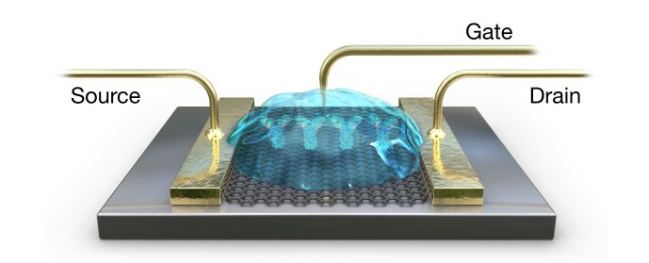
做法：通过将新冠病毒表面抗原的抗体固定在石墨烯上，夹在源极和漏极之间，就可以在表面形成一个有效的探针偶联区域。
当抗原与表面的抗体结合并生成复合物之后，传感器表面上的电荷密度会发生改变。这个变化与传统MOSFET中增加栅极电压后衬底中的变化是一样的。这两种变化结果也是相同的：电荷密度改变之后，源极与漏极之间就可以导通电流了。
也就是说，当观察到源极与漏极之间的电流增大时，就意味着传感器检测到了新冠病毒的抗原。

Slide 8
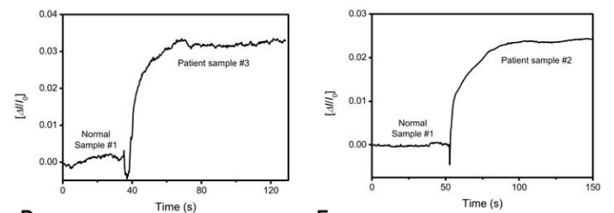
在上图中可以看出，正常样本与新冠患者样本之间的差异巨大，传感器的效果比较明显。
实际上，场效应晶体管这种特性不仅可以用在新冠检测这一方面。通过将不同的生物分子（核酸、蛋白质、抗原或抗体、酶等）固定在石墨烯表面上，可以制成检测不同生物信息的生物传感器。

Slide 9
生物传感器在生产生活中的各种场景下都有应用的需求，包括但不限于食品安全、环境检测、发酵工业和医学诊断等等。
随着纳米技术的引入，越来越多的性能好、尺寸小、反应时间短、通量大的生物传感器正在进入我们的视野。
谢谢大家！

